Slide 1
SISTEM DAN TEKNIS PENGGUNAAN FASILITAS PERPUSTAKAAN UIN FAS BENGKULU
Syahril, M.Ag
Plt. Kepala Pusat Perpustakaan UIN FAS Bengkulu

Slide 2
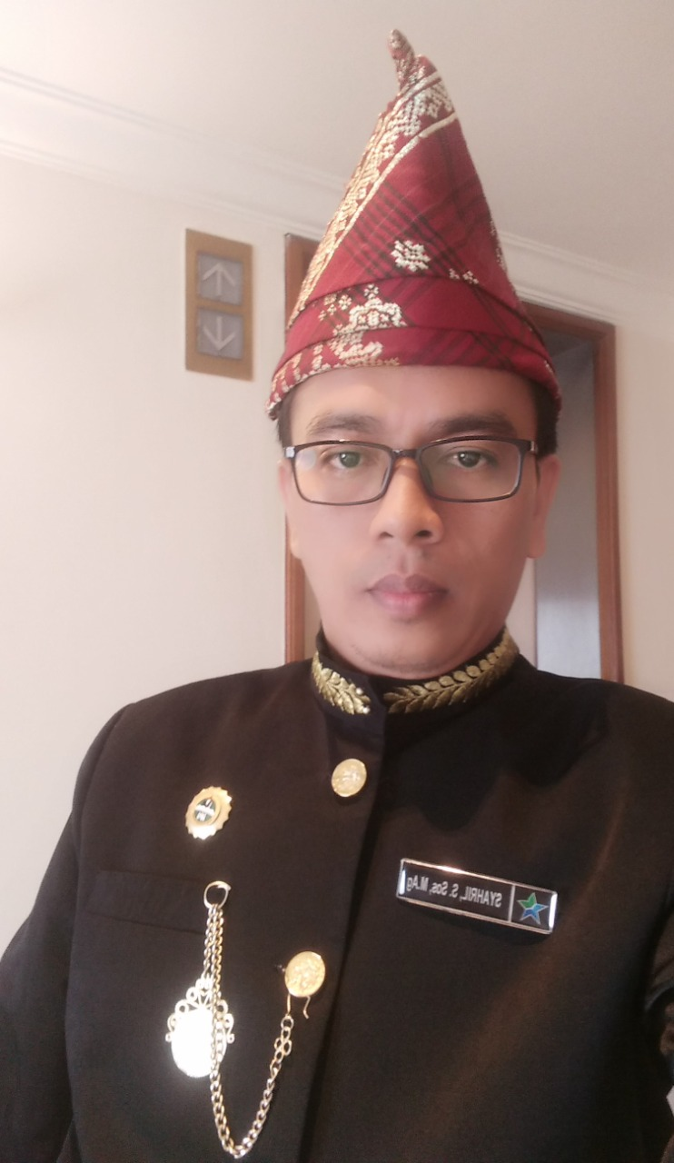
Biodata Narasumber
Nama NIP
TTL.
Alamat
Jabatan
Pendidikan
: Syahril, M. Ag
: 198205032003121003
: Bangka, 03 Mei 1982
: Jl. Air Musi 3 no 134 Perumnas Betungan
: Plt. Kepala Perpustakaan UIN FAS Bengkulu
: S2 Filsafat Agama IAIN Bengkulu
: S3 PAI UIN FAS Bengkulu (Candidat Doktor)

Slide 3
Jumlah Koleksi Perpustakaan UIN FAS Bengkulu Hingga 2021
Buku : 26079 judul
: 60276 eksamplar
Skripsi : 13257 judul
Tesis :1906 judul
Jurnal :300 judul

Slide 4
Layanan
Perpustakaan
LURING
(Luar Jaringan)
DARING
(Dalam Jaringan)

Slide 5
Layanan Luring
Layanan Sirkulasi Layanan Referensi Layanan Tandon Layanan Baca Di Tempat Layanan Terbitan Berkala Layanan Audio Visual Layanan E-Resources Layanan Study Carrel
Layanan Perpustakaan Keliling

Slide 6
Layanan Daring
Layanan Laman Resmi/Website
Layanan Pencarian Koleksi/OPAC (Online Public Access Catalog)
Layanan Repository
Layanan Perpustakaan Digital (Digital Library) Layanan Pendaftaran Anggota
Layanan E-Journal

Slide 7
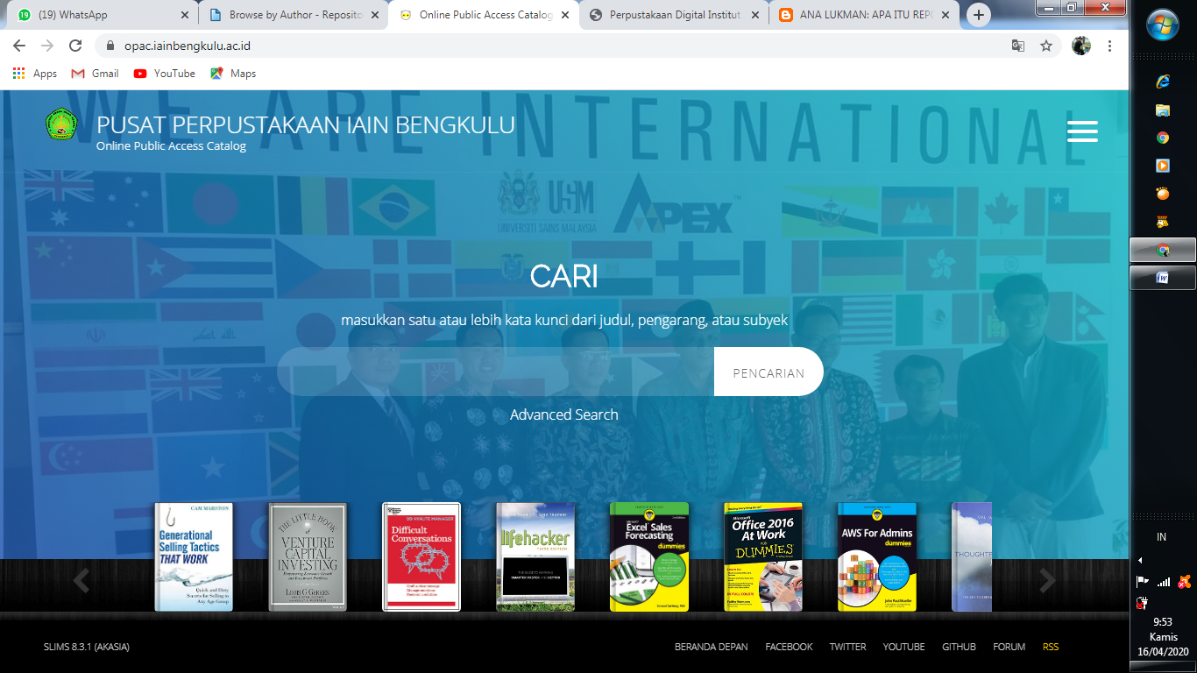
Laman Resmi/Website
www.maktabah.iainbengkulu.ac.id
OPAC ( Online Public Accses Catalog)
opac.iainbengkulu.ac.id

Slide 8
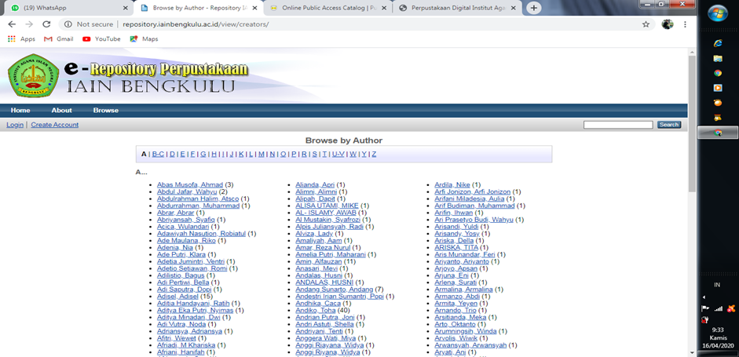
Repository
Repository.iainbengkulu.ac.id
Perpustakaan Digital
https://kubuku.id/download/e- library-iain-bengkulu/

Slide 9
Pendaftaran Anggota
opac.iainbengkulu.ac.id/index.php?p=form

Slide 10
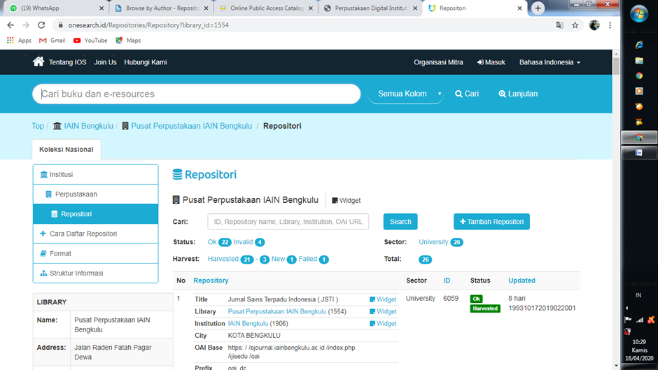
INDONESIA ONESEARH
PERPUSTAKAAN IAIN BENGKULU
https://onesearch.id/Repositories/Repository?library_id=1554

Slide 11
Layanan Perpustakaan Dimasa Pandemi Covid-19?

Slide 12
Media Sosial
Facebook
Pusat Perpustakaan IAIN Bengkulu
Instagram
@perpus.iainbengkulu
Twitter
@perpusiainbkl
Surat Elektronil/E-Mail
library@iainbengkulu.ac.id

Slide 13
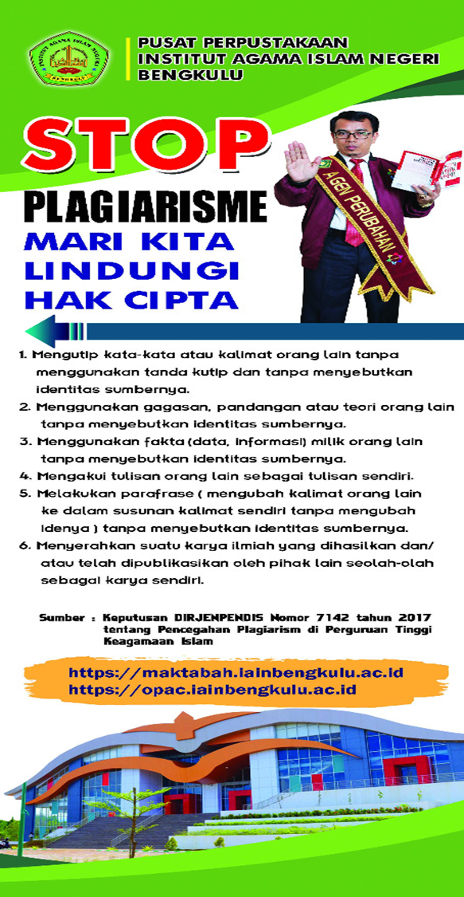

Slide 14
Terimakasih
Salam Literasi

